Slide 1
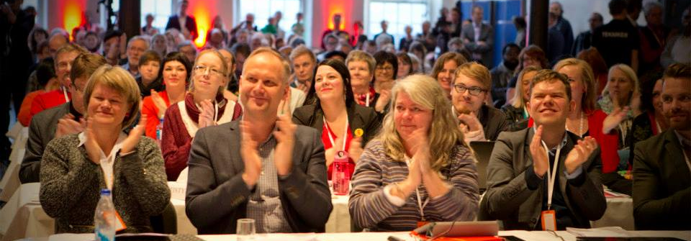
Kongressens mötesordning
2016

Slide 2
Mötesordning
Fullt med stora frågor som ska avgöras
En mötesordning gör det tydligt hur vi diskuterar och beslutar
Se till att vara förberedd

Slide 3
Delegationsledare
Fråga om råd
Kontakt med presidiet

Slide 4
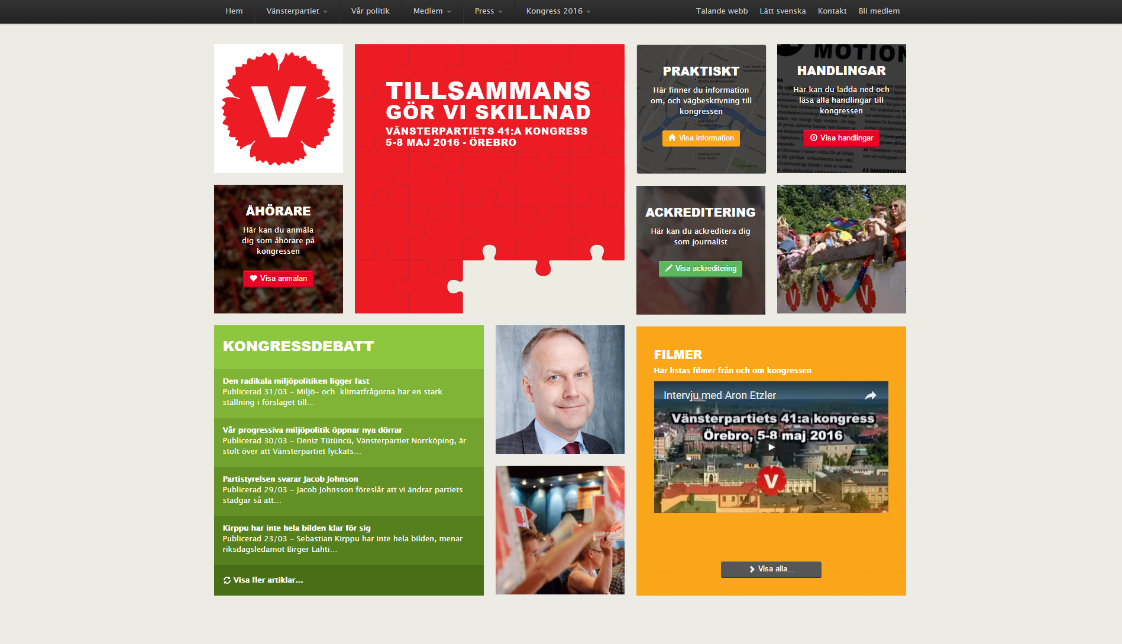
/kongress

Slide 5

Resursbanken

Slide 6

Datorplattan

Slide 7
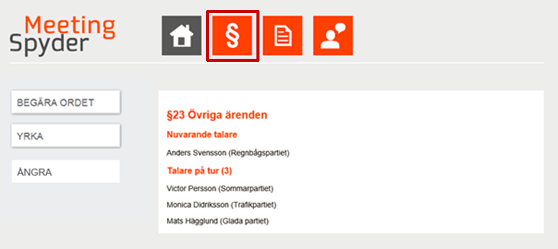
Dagordningen
Yrka och begära ordet i förväg
Se talarlistor

Slide 8
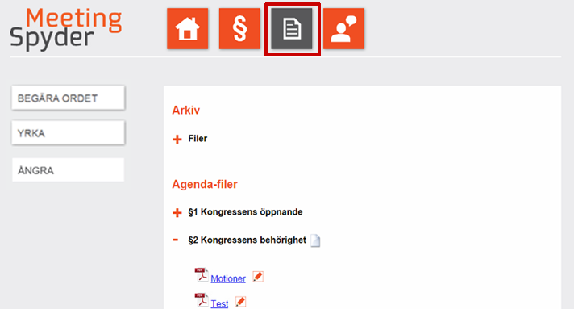
Handlingarna
Alla handlingarna samlade
Se de yrkanden du lagt

Slide 9
Förberedelser
Läs handlingarna och anteckna hur du tänkt rösta
Ta med anteckningarna!
  Egen dator
  Utskrivna papper

Slide 10
Beslut och inte
Kongressen beslutar om
att-satser, inte motivtexter
Ändrar inte i verksamhetsberättelser m.m.

Slide 11
Ombud och andra
Bara ombuden har rösträtt
PS m.fl. har yttrande- och förslagsrätt

Slide 12
Debattindelning
A-motioner: Allmänpolitiska
B-motioner: Partiprogrammet
C-motioner: Organisatoriska
D-motioner: Stadgar
E-motioner: Ekoeko-programmet

Slide 13
Att yrka
Behöver inte yrka på huvudförslagen
Går inte att lägga nya förslag

Slide 14
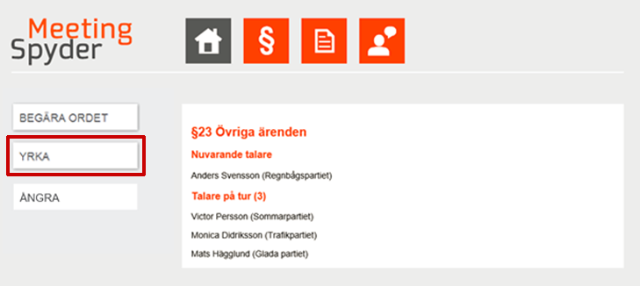
Att yrka

Slide 15
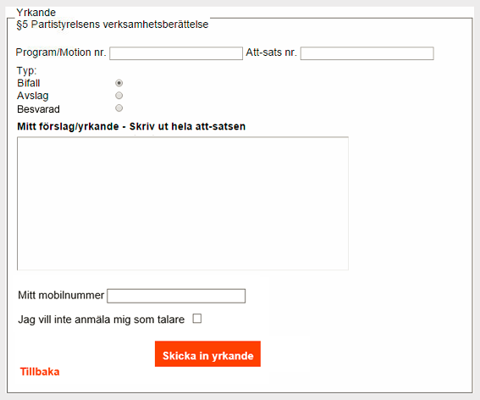
Att yrka

Slide 16
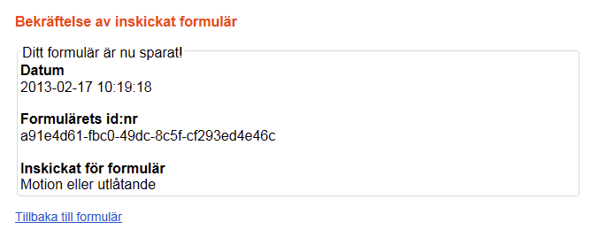
Att yrka

Slide 17
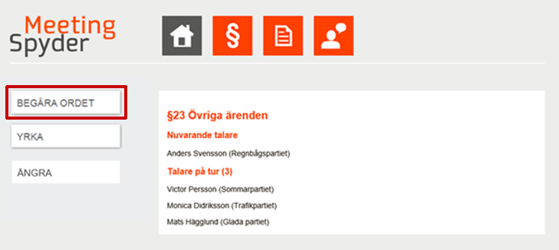
Att begära ordet

Slide 18
Mjukt streck
Sätts till 3-4 timmar innan debatten börjat
Sätt upp dig innan mjukt streck för full talartid
Bestäm dig gärna i förväg vilka inlägg du vill göra

Slide 19
Hårt streck
Alla yrkanden läses upp
De som inte redan står med får chansen att sätta upp sig

Slide 20
Talartid
Första inlägg med full talartid 3 min
Första inlägg efter mjukt streck 2 min
Andra inlägg 2 min
Plädering i personval 1 min
Replik 1 min

Slide 21
Kort talartid
Första inlägg med full talartid 3 min » 2 min
Första inlägg efter mjukt streck 2 min » 1 min
Andra inlägg 2 min » 1 min
Plädering i personval 1 min
Replik 1 min

Slide 22
Att gå upp i talarstolen
Stå framme, beredd att gå upp
30 sekunder kvar
Hårt stopp när tiden är slut

Slide 23
Ordningsfråga
Gäller formen, t ex
  Streck i debatten
  Propositionsordning
Bryter talarordningen
Begärs muntligt till presidiet

Slide 24
Sakupplysning
Fakta som är avgörande för diskussionen, t ex
  Sägs att en flyttad text är struken
Bryter talarordningen
Begärs muntligt till presidiet

Slide 25
Replik
Beviljas väldigt sällan
Felaktigt tillskriven något, t ex
  ”att som Anna Andersson
  uppmana till skattefusk ...”

Slide 26
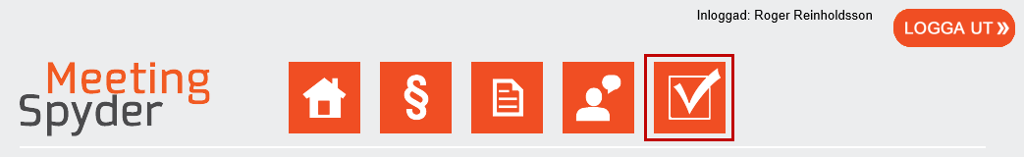
Att rösta
Acklamation: ja-rop
Votering: datorplattan

Slide 27
Beslut med många förslag
Framförallt i texthantering
Presidiet gör sitt bästa för att alla ska hänga med

Slide 28
Beslut med många förslag
PS föreslår ny skrivning
Anna yrkar att motion 1 bifalls
Boel yrkar att motion 1 avslås
Cissi yrkar att motion 2 bifalls
Står de emot varandra?

Slide 29
Beslut med många förslag
Först alla mot varandra
Sedan en serie omröstningar med två alternativ i varje

Slide 30
Propositionsordning 1
Anna mot Boel
Vinnande mot Cissi
Vinnande mot PS svar

Slide 31
Propositionsordning 2
Anna mot Boel
Vinnande mot PS svar
Om texten finns kvar:
Cissi mot PS svar (dvs avslag)

Slide 32
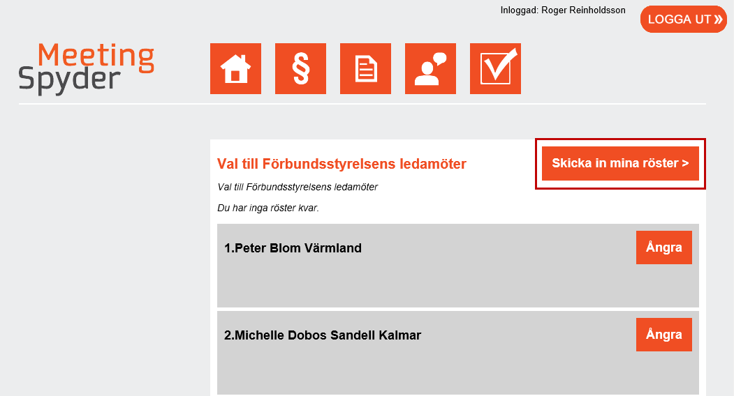
Personval

Slide 33
Personval
I första omgången krävs minst 50 procent av rösterna
I andra omgången deltar dubbelt så många som ska väljas

Slide 34
Reservation
Skriftlig markering att någon inte står bakom ett beslut
Exceptionella situationer

Slide 35
Frånvaro
Suppleanter
Permission

Slide 36
Ha en bra kongress!
Kongresshemsidan
Handledning i mötesteknik
Fråga på!

